Slide 3

基础课54 排列与组合
基础巩固练
基础巩固练
综合提升练
综合提升练
应用情境练
应用情境练
创新拓展练
创新拓展练

Slide 4
课时评价·提能

Slide 5

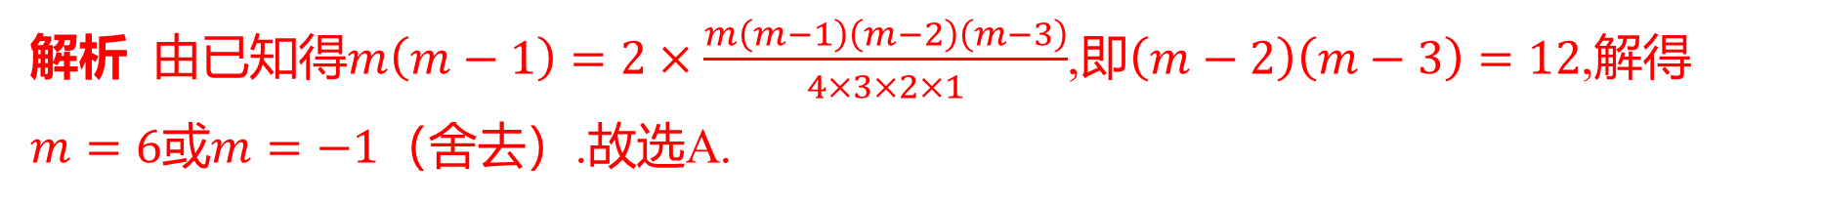
A
1.（原创）若$A_{m}^{2}=2C_{m}^{4}\left(m∈\text{N}\text{+},m≥4\right)$,则$m=$ ( ) .
A.6 B.7 C.8 D.9
解析 由已知得$m\left(m−1\right)=2×\frac{m\left(m−1\right)\left(m−2\right)\left(m−3\right)}{4×3×2×1}$,即$\left(m−2\right)\left(m−3\right)=12$ ,解得
$m=6$或$m=−1$ （舍去）.故选A.

Slide 6
B

Slide 8
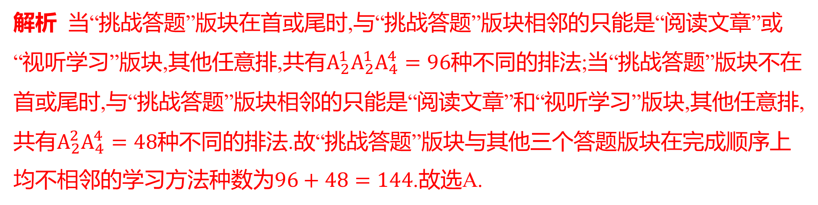
3.某款软件主要设有“阅读文章”“视听学习”两个学习版块和“每日答题”“每周答题”
“专项答题”“挑战答题”四个答题版块.某人在学习过程中,将六大版块各完成一次,则
“挑战答题”版块与其他三个答题版块在完成顺序上均不相邻的学习方法种数为
( ) .
A
A.144 B.72 C.96 D.36
解析 当“挑战答题”版块在首或尾时,与“挑战答题”版块相邻的只能是“阅读文章”或
“视听学习”版块,其他任意排,共有$A_{2}^{1}A_{2}^{1}A_{4}^{4}=96$ 种不同的排法;当“挑战答题”版块不在
首或尾时,与“挑战答题”版块相邻的只能是“阅读文章”和“视听学习”版块,其他任意排,
共有$A_{2}^{2}A_{4}^{4}=48$ 种不同的排法.故“挑战答题”版块与其他三个答题版块在完成顺序上
均不相邻的学习方法种数为$96+48=144$ .故选A.

Slide 9
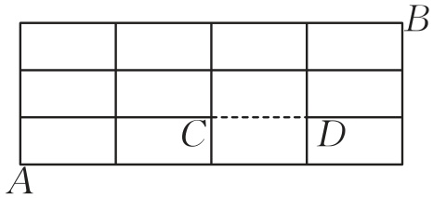
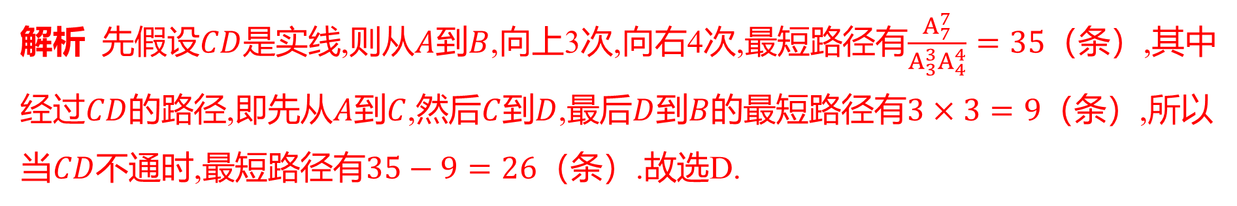
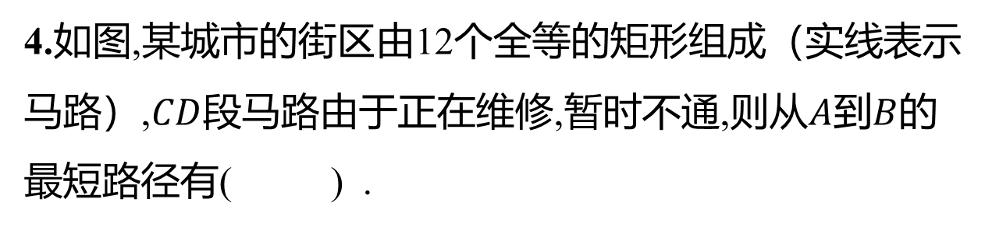
4.如图,某城市的街区由12个全等的矩形组成（实线表示
马路）,$CD$段马路由于正在维修,暂时不通,则从$A$到$B$ 的
最短路径有( ) .
D
A.23条 B.24条 C.25条 D.26条
解析 先假设$CD$是实线,则从$A$到$B$,向上3次,向右4次,最短路径有$\frac{A_{7}^{7}}{A_{3}^{3}A_{4}^{4}}=35$ （条）,其中
经过$CD$的路径,即先从$A$到$C$,然后$C$到$D$,最后$D$到$B$的最短路径有$3×3=9$ （条）,所以
当$CD$不通时,最短路径有$35−9=26$ （条）.故选D.

Slide 10
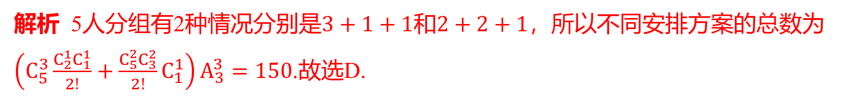
5.（改编）某市教育局计划安排市区学校的5名骨干教师去3所乡镇学校工作一年，
每所学校至少安排1人，则不同安排方案的总数为( ) .
D
A.88 B.100 C.120 D.150
解析 5人分组有2种情况分别是$3+1+1$和$2+2+1$ ，所以不同安排方案的总数为
$\left(C_{5}^{3}\frac{C_{2}^{1}C_{1}^{1}}{2!}+\frac{C_{5}^{2}C_{3}^{2}}{2!}C_{1}^{1}\right)A_{3}^{3}=150$ .故选D.

Slide 11
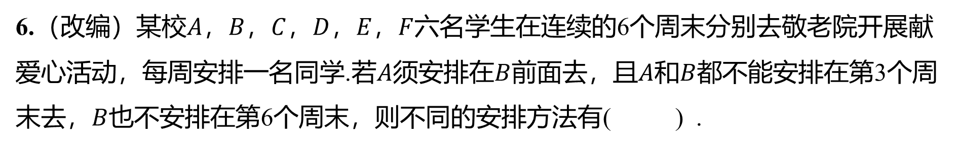
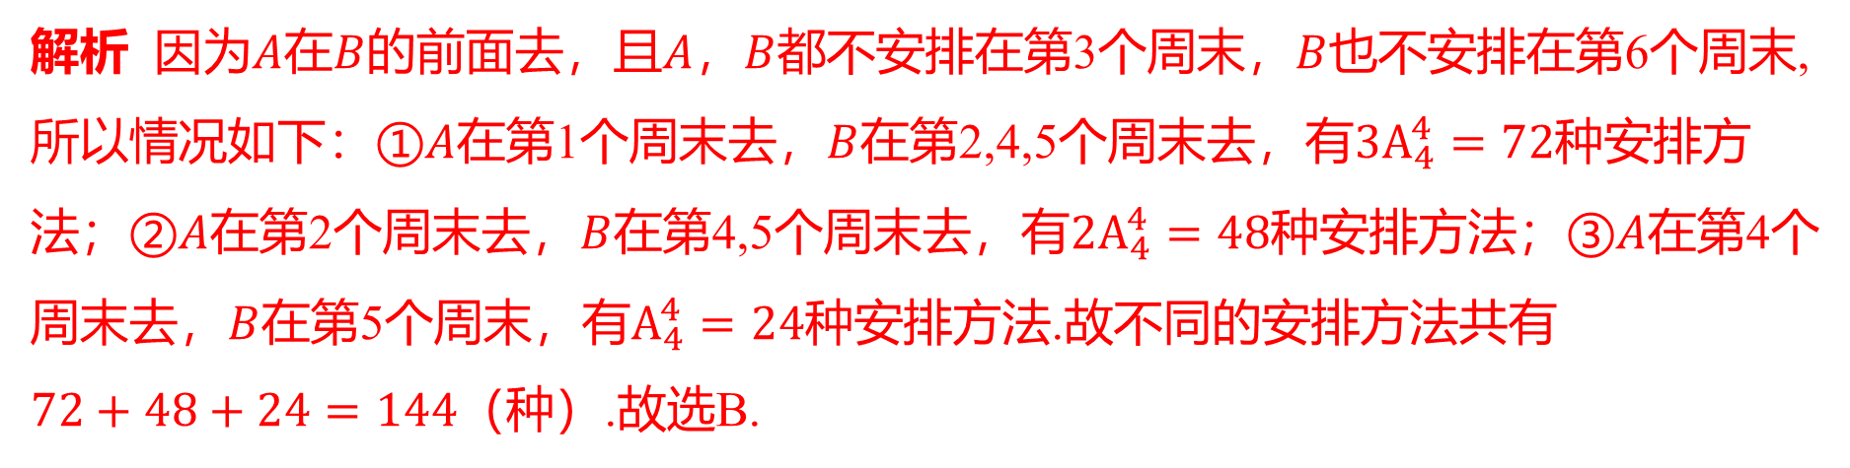
6.（改编）某校$A$，$B$，$C$，$D$，$E$，$F$ 六名学生在连续的6个周末分别去敬老院开展献
爱心活动，每周安排一名同学.若$A$须安排在$B$前面去，且$A$和$B$ 都不能安排在第3个周
末去，$B$ 也不安排在第6个周末，则不同的安排方法有( ) .
B
A.72种 B.144种 C.48种 D.288种
解析 因为$A$在$B$的前面去，且$A$，$B$都不安排在第3个周末，$B$ 也不安排在第6个周末,
所以情况如下：$①A$在第1个周末去，$B$在第2,4,5个周末去，有$3A_{4}^{4}=72$ 种安排方
法；$②A$在第2个周末去，$B$在第4,5个周末去，有$2A_{4}^{4}=48$种安排方法；$③A$ 在第4个
周末去，$B$在第5个周末，有$A_{4}^{4}=24$ 种安排方法.故不同的安排方法共有
$72+48+24=144$ （种）.故选B.

Slide 12
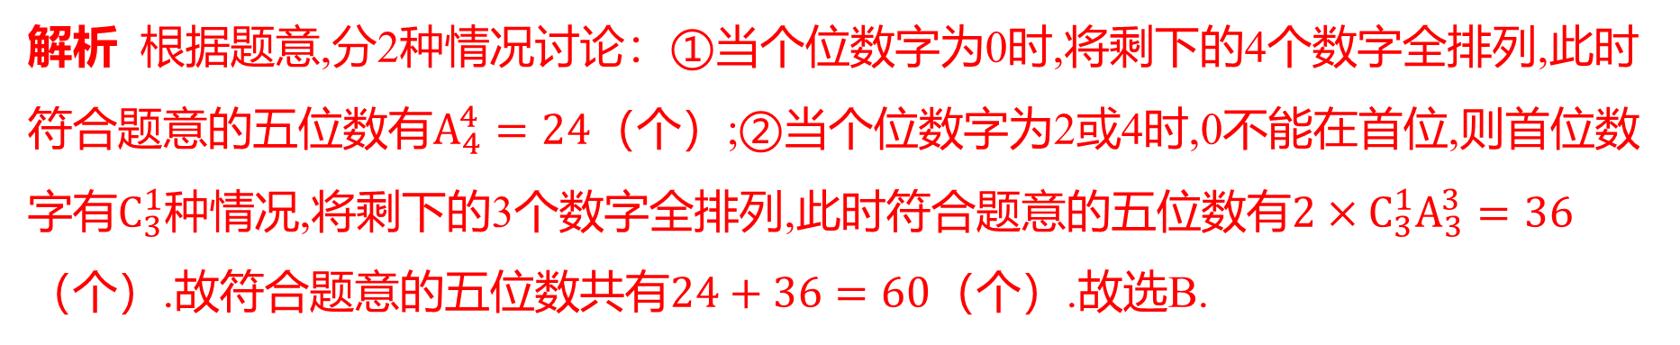
B
7.由数字0,1,2,3,4组成的没有重复数字的五位偶数共有( ) .
A.54个 B.60个 C.72个 D.96个
解析 根据题意,分2种情况讨论：①当个位数字为0时,将剩下的4个数字全排列,此时
符合题意的五位数有$A_{4}^{4}=24$ （个）;②当个位数字为2或4时,0不能在首位,则首位数
字有$C_{3}^{1}$种情况,将剩下的3个数字全排列,此时符合题意的五位数有$2×C_{3}^{1}A_{3}^{3}=36$
（个）.故符合题意的五位数共有$24+36=60$ （个）.故选B.

Slide 13
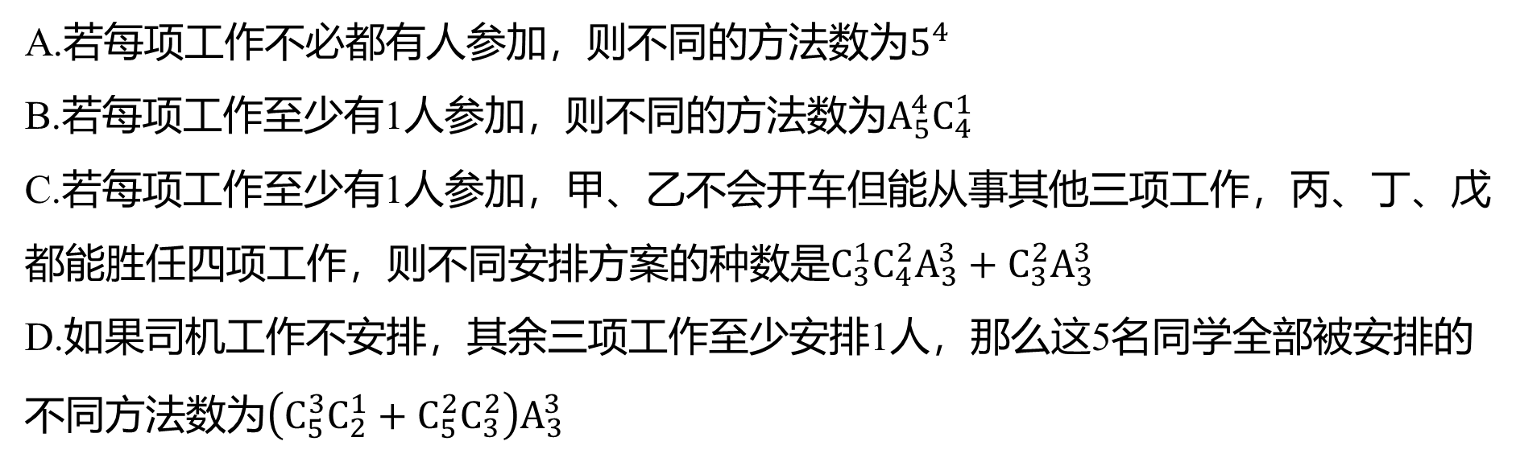
8.现安排甲、乙、丙、丁、戊5名同学参加某志愿者服务活动，有翻译、导游、礼仪、
司机四项工作可以安排，每人安排一项工作，则以下说法正确的是( ) .
C
A.若每项工作不必都有人参加，则不同的方法数为$5^{4}$
B.若每项工作至少有1人参加，则不同的方法数为$A_{5}^{4}C_{4}^{1}$
C.若每项工作至少有1人参加，甲、乙不会开车但能从事其他三项工作，丙、丁、戊
都能胜任四项工作，则不同安排方案的种数是$C_{3}^{1}C_{4}^{2}A_{3}^{3}+C_{3}^{2}A_{3}^{3}$
D.如果司机工作不安排，其余三项工作至少安排1人，那么这5名同学全部被安排的
不同方法数为$\left(C_{5}^{3}C_{2}^{1}+C_{5}^{2}C_{3}^{2}\right)A_{3}^{3}$

Slide 14
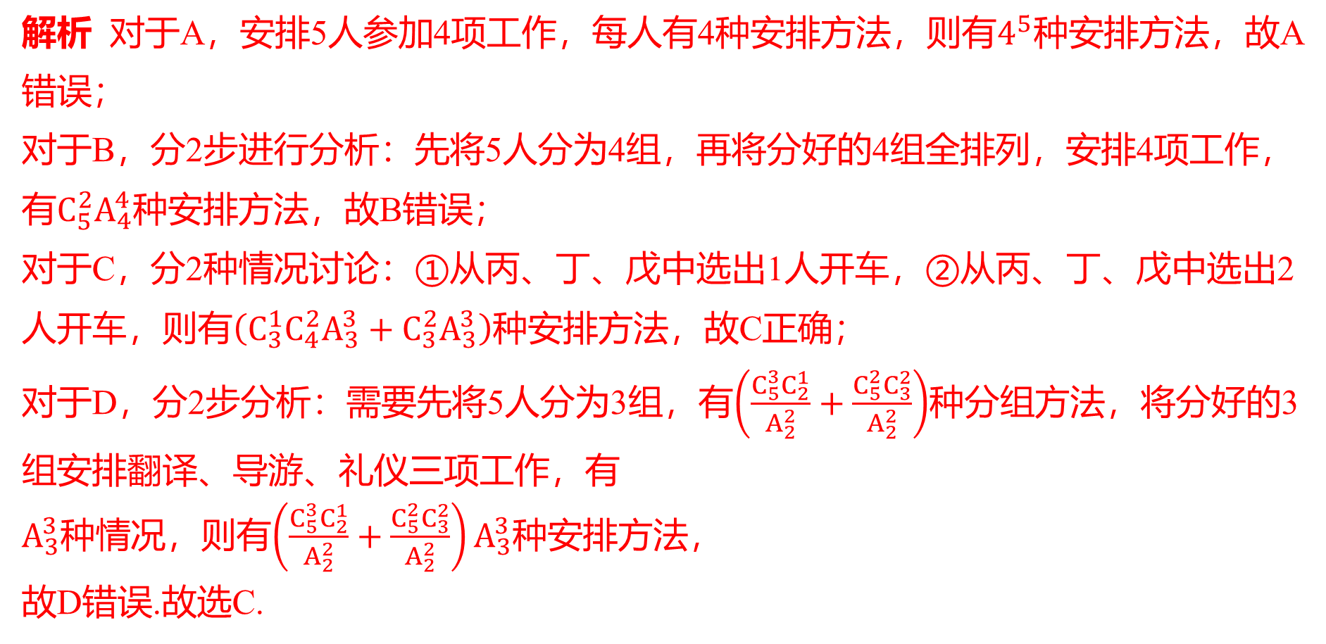
解析 对于A，安排5人参加4项工作，每人有4种安排方法，则有$4^{5}$ 种安排方法，故A
错误；
对于B，分2步进行分析：先将5人分为4组，再将分好的4组全排列，安排4项工作，
有$C_{5}^{2}A_{4}^{4}$ 种安排方法，故B错误；
对于C，分2种情况讨论：①从丙、丁、戊中选出1人开车，②从丙、丁、戊中选出2
人开车，则有$\left(C_{3}^{1}C_{4}^{2}A_{3}^{3}+C_{3}^{2}A_{3}^{3}\right)$ 种安排方法，故C正确；
对于D，分2步分析：需要先将5人分为3组，有$\left(\frac{C_{5}^{3}C_{2}^{1}}{A_{2}^{2}}+\frac{C_{5}^{2}C_{3}^{2}}{A_{2}^{2}}\right)$ 种分组方法，将分好的3
组安排翻译、导游、礼仪三项工作，有
$A_{3}^{3}$种情况，则有$\left(\frac{C_{5}^{3}C_{2}^{1}}{A_{2}^{2}}+\frac{C_{5}^{2}C_{3}^{2}}{A_{2}^{2}}\right)A_{3}^{3}$ 种安排方法，
故D错误.故选C.

Slide 15

9.（多选题）生命在于运动，小兰给自己制定了周一到周六的运动计划，这六天每
天安排一项运动，其中有两天练习瑜伽，另外四天的运动项目互不相同，且运动项
目为跑步、爬山、打羽毛球和跳绳，则下列说法正确的是( ) .
BCD
A.若瑜伽被安排在周一和周六，则共有48种不同的安排方法
B.若周二和周五至少有一天安排练习瑜伽，则共有216种不同的安排方法
C.若周一不练习瑜伽，周三爬山，则共有36种不同的安排方法
D.若瑜伽不被安排在相邻的两天，则共有240种不同的安排方法

Slide 16
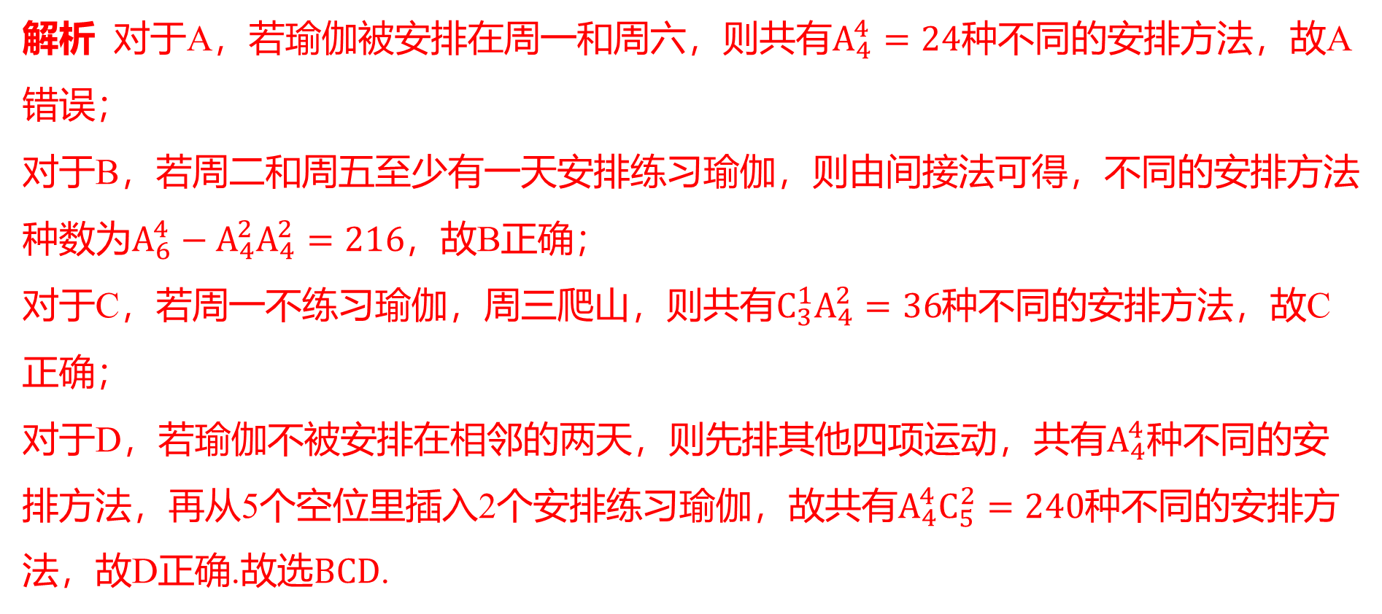
解析 对于A，若瑜伽被安排在周一和周六，则共有$A_{4}^{4}=24$ 种不同的安排方法，故A
错误；
对于B，若周二和周五至少有一天安排练习瑜伽，则由间接法可得，不同的安排方法
种数为$A_{6}^{4}−A_{4}^{2}A_{4}^{2}=216$ ，故B正确；
对于C，若周一不练习瑜伽，周三爬山，则共有$C_{3}^{1}A_{4}^{2}=36$ 种不同的安排方法，故C
正确；
对于D，若瑜伽不被安排在相邻的两天，则先排其他四项运动，共有$A_{4}^{4}$ 种不同的安
排方法，再从5个空位里插入2个安排练习瑜伽，故共有$A_{4}^{4}C_{5}^{2}=240$ 种不同的安排方
法，故D正确.故选$BCD$ .

Slide 17
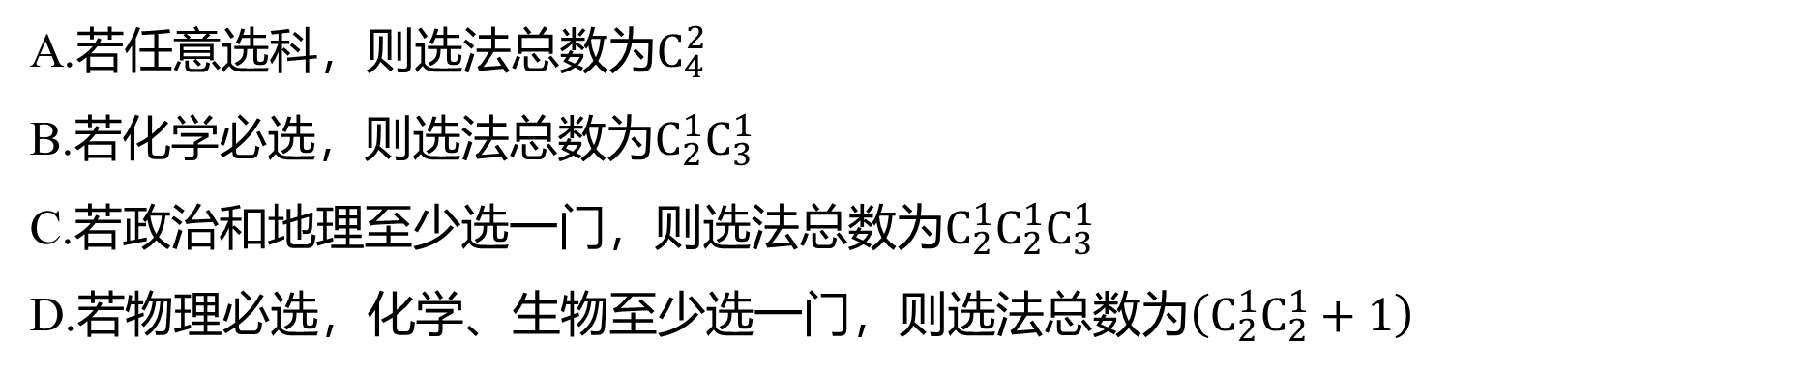
10.（多选题）在某地实施的新高考改革方案中，选择性考试科目有物理、化学、生
物、政治、历史、地理6门.学生根据高校的要求，结合自身特长兴趣，首先在物理、
历史2门科目中选择1门，再从政治、地理、化学、生物4门科目中选择2门，考试成
绩计入考生总分，作为高考统一招生录取的依据.某学生想在物理、化学、生物、政
治、历史、地理这6门课程中选三门作为选考科目，下列说法正确的是( ) .
BD
A.若任意选科，则选法总数为$C_{4}^{2}$
B.若化学必选，则选法总数为$C_{2}^{1}C_{3}^{1}$
C.若政治和地理至少选一门，则选法总数为$C_{2}^{1}C_{2}^{1}C_{3}^{1}$
D.若物理必选，化学、生物至少选一门，则选法总数为$\left(C_{2}^{1}C_{2}^{1}+1\right)$

Slide 18
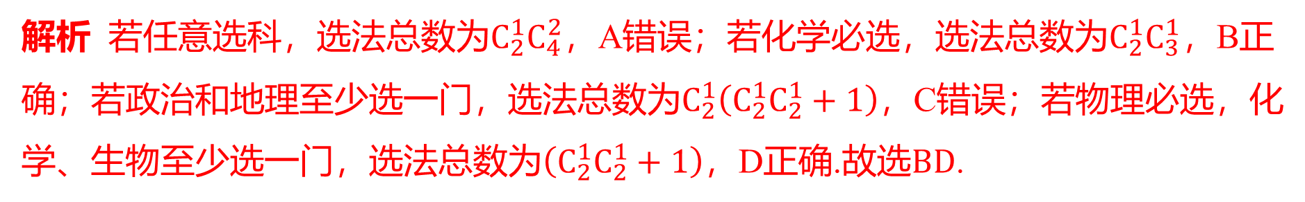
解析 若任意选科，选法总数为$C_{2}^{1}C_{4}^{2}$，A错误；若化学必选，选法总数为$C_{2}^{1}C_{3}^{1}$ ，B正
确；若政治和地理至少选一门，选法总数为$C_{2}^{1}\left(C_{2}^{1}C_{2}^{1}+1\right)$ ，C错误；若物理必选，化
学、生物至少选一门，选法总数为$\left(C_{2}^{1}C_{2}^{1}+1\right)$，D正确.故选$BD$ .

Slide 19
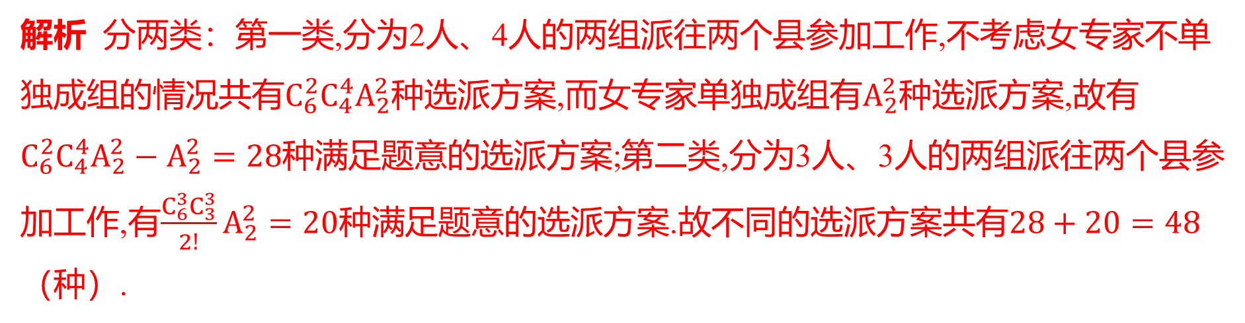
11.某省农业农村厅将6名农业技术专家（4男2女）分成两组,到该省两个县参加工作,
若要求女专家不单独成组,且每组至多4人,则不同的选派方案共有____种.
48
解析 分两类：第一类,分为2人、4人的两组派往两个县参加工作,不考虑女专家不单
独成组的情况共有$C_{6}^{2}C_{4}^{4}A_{2}^{2}$种选派方案,而女专家单独成组有$A_{2}^{2}$ 种选派方案,故有
$C_{6}^{2}C_{4}^{4}A_{2}^{2}−A_{2}^{2}=28$ 种满足题意的选派方案;第二类,分为3人、3人的两组派往两个县参
加工作,有$\frac{C_{6}^{3}C_{3}^{3}}{2!}A_{2}^{2}=20$种满足题意的选派方案.故不同的选派方案共有$28+20=48$
（种）.

Slide 20
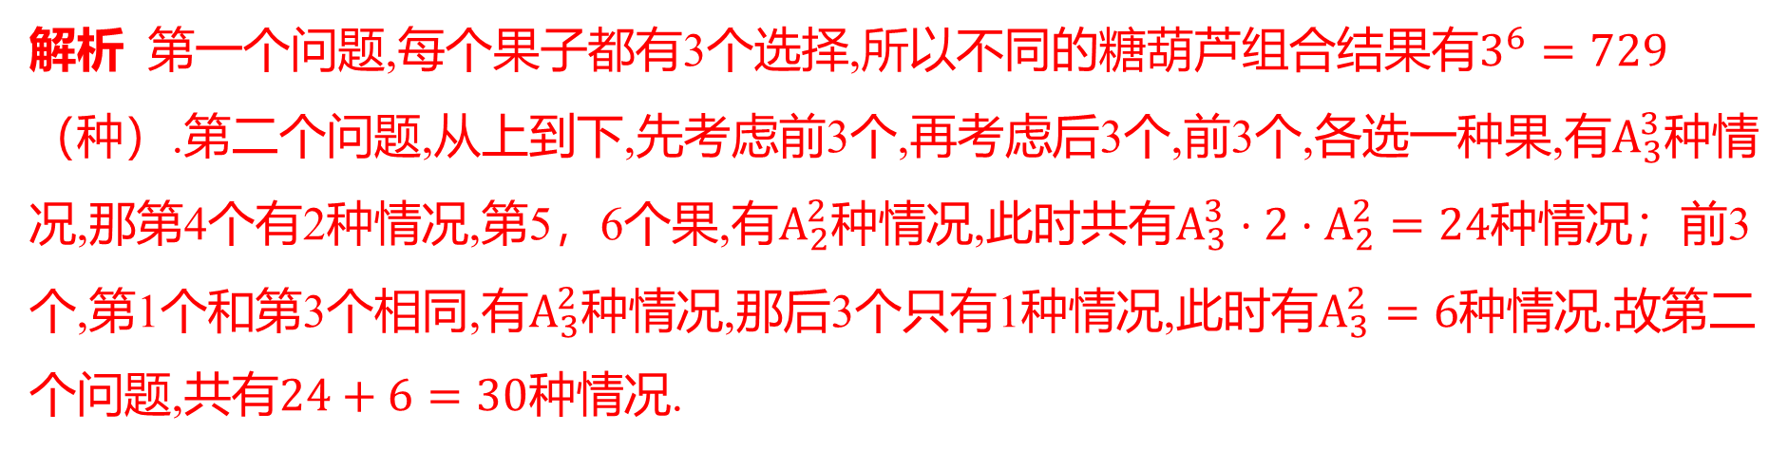
12.（双空题）某同学买了一串什锦糖葫芦,从上往下排共有6个果,每个果都可以在山
楂,草莓,橘子中选择,则不同的糖葫芦组合结果有_____种;如果该同学选了两个山楂,
两个草莓,两瓣橘子,要求相邻的两个果不能相同,那么不同的组合结果有____种.
729
30
解析 第一个问题,每个果子都有3个选择,所以不同的糖葫芦组合结果有$3^{6}=729$
（种）.第二个问题,从上到下,先考虑前3个,再考虑后3个,前3个,各选一种果,有$A_{3}^{3}$ 种情
况,那第4个有2种情况,第5，6个果,有$A_{2}^{2}$种情况,此时共有$A_{3}^{3}⋅2⋅A_{2}^{2}=24$ 种情况；前3
个,第1个和第3个相同,有$A_{3}^{2}$种情况,那后3个只有1种情况,此时有$A_{3}^{2}=6$ 种情况.故第二
个问题,共有$24+6=30$ 种情况.

Slide 21


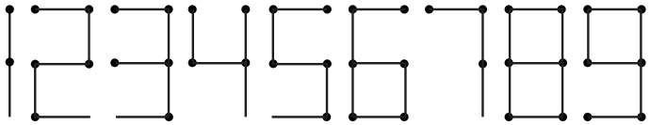
13.小小的火柴棒可以拼成几何图形,也可以拼成数字.如图所示,我们可以用火柴棒拼
出1至9这9个数字,比如：“1”需要2根火柴棒,“7”需要3根火柴棒.若将8根火柴棒以适当
的方式全部放入表格 中（没有放入火柴棒的空位表示数字“0”）,则最多可以表
示无重复数字的三位数的个数为____.
20

Slide 22
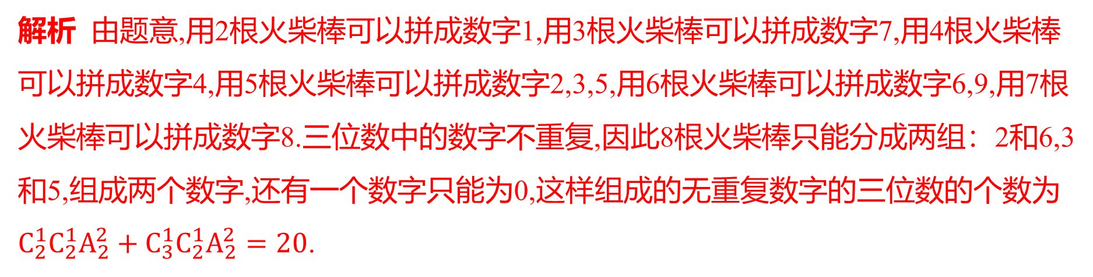
解析 由题意,用2根火柴棒可以拼成数字1,用3根火柴棒可以拼成数字7,用4根火柴棒
可以拼成数字4,用5根火柴棒可以拼成数字2,3,5,用6根火柴棒可以拼成数字6,9,用7根
火柴棒可以拼成数字8.三位数中的数字不重复,因此8根火柴棒只能分成两组：2和6,3
和5,组成两个数字,还有一个数字只能为0,这样组成的无重复数字的三位数的个数为
$C_{2}^{1}C_{2}^{1}A_{2}^{2}+C_{3}^{1}C_{2}^{1}A_{2}^{2}=20$ .

Slide 23
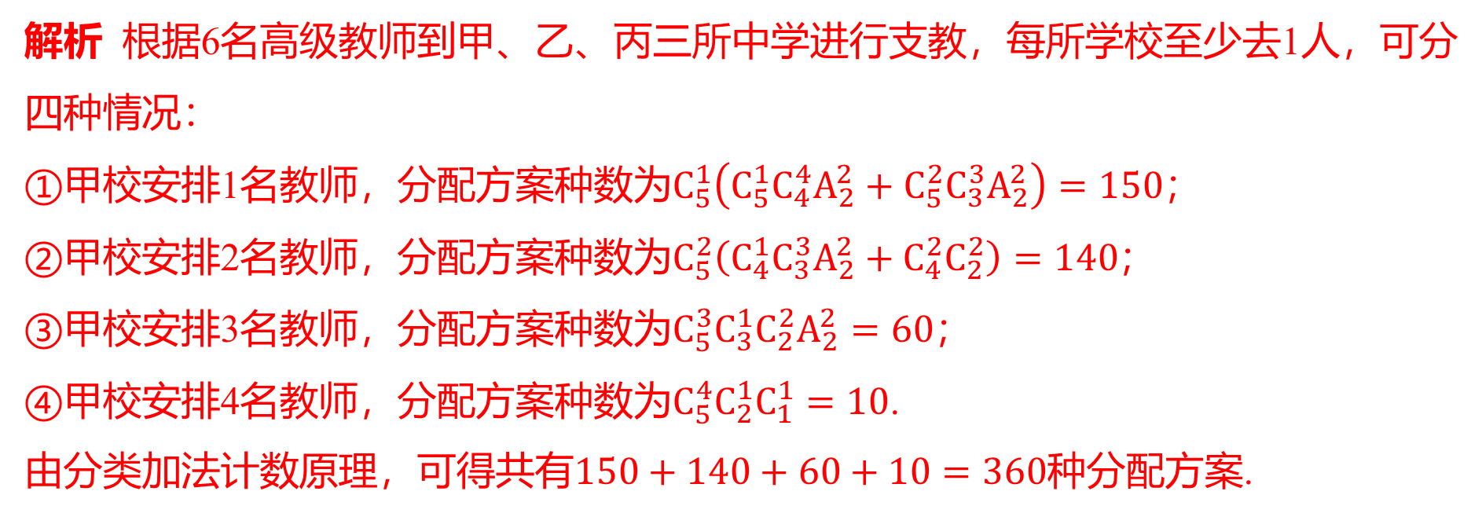
14.某省示范性高中安排6名高级教师（不同姓）到基础教育薄弱的甲、乙、丙三所
中学进行支教，每所学校至少去1人，因工作需要，其中李老师不去甲校，则分配方
案种数为_____.
360
解析 根据6名高级教师到甲、乙、丙三所中学进行支教，每所学校至少去1人，可分
四种情况：
①甲校安排1名教师，分配方案种数为$C_{5}^{1}\left(C_{5}^{1}C_{4}^{4}A_{2}^{2}+C_{5}^{2}C_{3}^{3}A_{2}^{2}\right)=150$ ；
②甲校安排2名教师，分配方案种数为$C_{5}^{2}\left(C_{4}^{1}C_{3}^{3}A_{2}^{2}+C_{4}^{2}C_{2}^{2}\right)=140$ ；
③甲校安排3名教师，分配方案种数为$C_{5}^{3}C_{3}^{1}C_{2}^{2}A_{2}^{2}=60$ ；
④甲校安排4名教师，分配方案种数为$C_{5}^{4}C_{2}^{1}C_{1}^{1}=10$ .
由分类加法计数原理，可得共有$150+140+60+10=360$ 种分配方案.

Slide 24

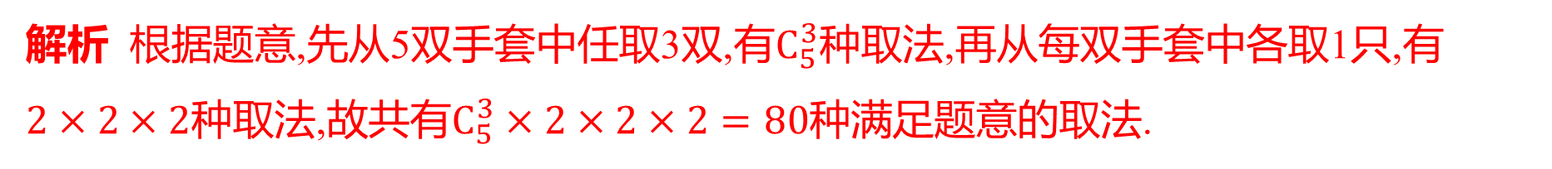
15.若从5双不同颜色的手套中任取3只，不同颜色的手套不能配成一双,则这3只手套
中任意2只均不能配成一双的取法有____种.
80
解析 根据题意,先从5双手套中任取3双,有$C_{5}^{3}$ 种取法,再从每双手套中各取1只,有
$2×2×2$种取法,故共有$C_{5}^{3}×2×2×2=80$ 种满足题意的取法.

Slide 25
16.男运动员6名，女运动员4名，其中男、女队长各1名.现选派5人外出参加比赛，则
在下列情况下各有多少种选派方法？
（1）男运动员3名，女运动员2名；
（2）至少有1名女运动员；
（3）至少有1名队长；
（4）既要有队长，又要有女运动员.

Slide 26
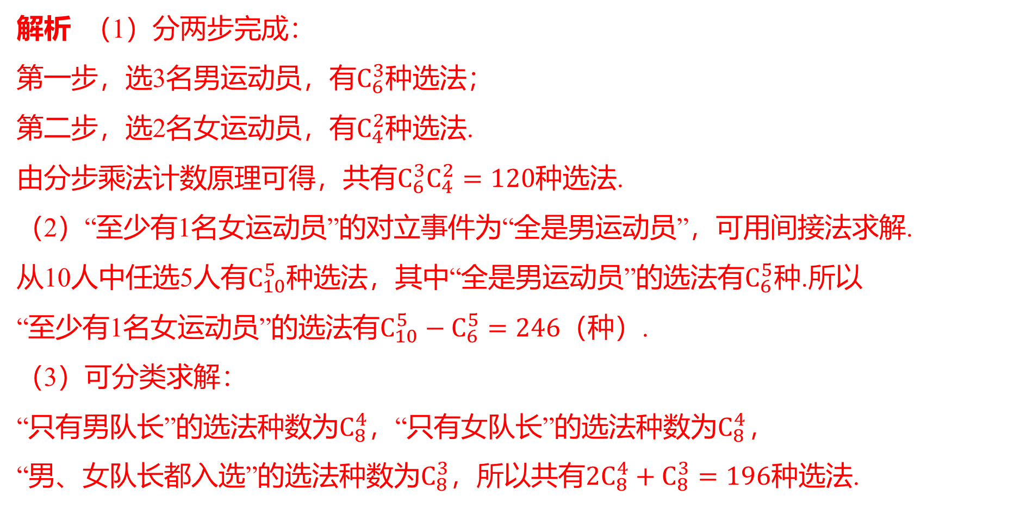
解析 （1）分两步完成：
第一步，选3名男运动员，有$C_{6}^{3}$ 种选法；
第二步，选2名女运动员，有$C_{4}^{2}$ 种选法.
由分步乘法计数原理可得，共有$C_{6}^{3}C_{4}^{2}=120$ 种选法.
（2）“至少有1名女运动员”的对立事件为“全是男运动员”，可用间接法求解.
从10人中任选5人有$C_{10}^{5}$种选法，其中“全是男运动员”的选法有$C_{6}^{5}$ 种.所以
“至少有1名女运动员”的选法有$C_{10}^{5}−C_{6}^{5}=246$ （种）.
（3）可分类求解：
“只有男队长”的选法种数为$C_{8}^{4}$，“只有女队长”的选法种数为$C_{8}^{4}$ ，
“男、女队长都入选”的选法种数为$C_{8}^{3}$，所以共有$2C_{8}^{4}+C_{8}^{3}=196$ 种选法.

Slide 27
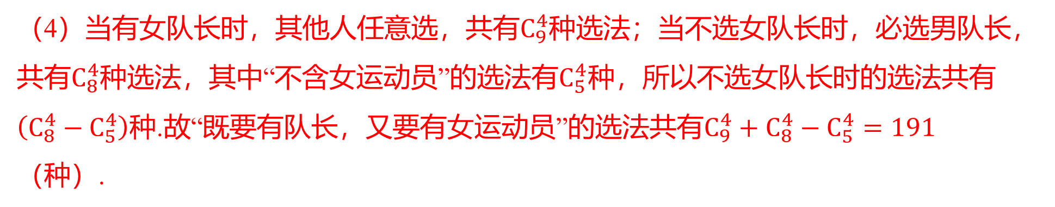
（4）当有女队长时，其他人任意选，共有$C_{9}^{4}$ 种选法；当不选女队长时，必选男队长，
共有$C_{8}^{4}$种选法，其中“不含女运动员”的选法有$C_{5}^{4}$ 种，所以不选女队长时的选法共有
$\left(C_{8}^{4}−C_{5}^{4}\right)$种.故“既要有队长，又要有女运动员”的选法共有$C_{9}^{4}+C_{8}^{4}−C_{5}^{4}=191$
（种）.

